Slide 1

How to document your REST API using ?
Jevgeni Marenkov

Slide 2

How to document your REST API using ?
Jevgeni Marenkov
Notes:
большая часть демо, то не оставляйте вопросы, какие-то примечания на потом.
Кстати, если вы с какими-то утверждениями не согласны, то можете меня перебить и высказатся. Сегодня понедельник, день тяжелый, так что всем нам хочется высказаться

Slide 3

About me
Lead Java Developer in Kühne+Nagel
Agile team
business-critical integration projects
business process digitalization projects
Notes:
Quite a long for local merkam
Worked in a different projects and there came a problem how to present the system to consumers.

Slide 4

About me
Lead Java Developer in Kühne+Nagel
Agile team
business-critical integration projects
business process digitalization projects
PhD student in TUT
optimization of usability testing
Notes:
Finish 1 – 1.30 minutes

Slide 5
Why I am speaking about endpoint documentation?
Documentation matters - it is like ‘face’ of your interfaces
Notes:
Ваша внутреняя документация, это личное дело команды, как хочу так и живу
Когда вы входите во взрослую жизнь и понимаете, что вы в сети не одни. Это как ваши клиенты знакомятся с вами. Maksekeskus.
С вами никто не захочет интегрироваться если вы не амазон

Slide 6
Why I am speaking about endpoint documentation?
Documentation matters - it is like ‘face’ of your interfaces
It is easy to write it in an inefficient way

Slide 7
Why I am speaking about endpoint documentation?
Documentation matters - it is like ‘face’ of your interfaces
It is easy to write it in an inefficient way
I have made tens of integrations with various REST and SOAP endpoints and concluded that good endpoint documentation saves money and time
Notes:
Интегреривался в общей сложности с десятками веб и соап веб сервисами в сфере страхования
так и не понял для кого они ее делают
звучит банально, но хорошая документации рест ендпоинтав это редкость
Max 5 minutes

Slide 8

Requirements to the solution for documentation
It should be readable by all
consumers including business people
(Word document may not suit)
Notes:
У людей, которые интегрируются с вами не будет возможности общаться с программистом
Это вполне логичный сценарий
Первичный анализ будет делать менее технический человек
Особенно важно сейчас, когда люди поддаются трендам
Max 6 minutes

Slide 9
Requirements to the solution for documentation
It should be readable by all
consumers including business people
(Word document may not suit)
Platform independent approach (Java, PHP, .NET)
Notes:
Max 6 minutes

Slide 10
Requirements to the solution for documentation
It should be readable by all
consumers including business people
(Word document may not suit)
Platform independent approach (Java, PHP, .NET)
Backwards (in)compatiblity support and check

Slide 11
Requirements to the solution for documentation
It should be readable by all
consumers including business people
(Word document may not suit)
Platform independent approach (Java, PHP, .NET)
Backwards (in)compatiblity support and check
Personally, I do not like writing documention in project code (... may be I am too capricious)

Slide 12
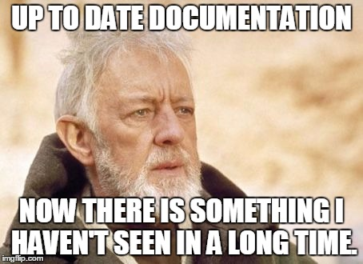
Notes:
Он еще не согласен с тем, что юнит тесты надо писать

Slide 13

Swagger
API Framework for design new APIs, or editing existing ones
Notes:
Позволяет документировать REST ендпоинты
OPEN API
Позиционируют себя как подукт, который позволяет достаточно быстро научится описывать РЕСТ ендпоинты
Max 9 minutes

Slide 14
Swagger
API Framework for design new APIs, or editing existing ones
Visualizes API design

Slide 15
Swagger
API Framework for design new APIs, or editing existing ones
Visualizes API design
Beautiful, interactive documentation allowing your end consumers to easily get started with your API

Slide 16
Swagger RESTful API Documentation
OpenAPI Specification
specification used to describe and document RESTful APIs
defines a set of files required to describe such an API
additional utilities can also take advantage of the resulting files, such as testing tools
Swagger Definition
Notes:
Это спецификация, которая опусивает синтакс документация для рест
Она поддерживает всевозможно аудентикации вклюцая basic, oauth, baurer token
Разные типы данных

Slide 17
Swagger Tools
Swagger Core
Notes:
-для генерации докумнетации на основе кода контроллеров

Slide 18
Swagger Tools
Swagger Core
Swagger Codegen
Notes:
генерация клиента или сервера на основании сваггер дефиниций
Либа клиента или сервера башего приложения.
Предлпололжим у есть сваггер документация и с вами хочет интегрироваться другая система или бы хотите написать яваскрипт клиент
Такого примера не видел некогда, но такое возможно

Slide 19
Swagger Tools
Swagger Core
Swagger Codegen
Swagger UI
Notes:
web UI для изучения вашeго REST API

Slide 20
Swagger Tools
Swagger Core
Swagger Codegen
Swagger UI
Swagger Editor
Notes:
приложения для написания сщаггер дефиниций

Slide 21
Swagger Integration approaches
Server code-based approach
Swagger definition separation from the REST endpoint server
Notes:
когда бы генерируете сваггер дефиниции на основании кода ваших контроллеров
когда написание дефиниций сваггер делается отдельно

Slide 22
Server code-based approach
Adding Swagger as a dependency to a project
‘Few line‘ configuration

Slide 23
Server code-based approach
Adding Swagger as a dependency to a project
‘Few line‘ configuration
Unreadable java code
additional code to Contoller
additional code to Api

Slide 24
Server code-based approach
Adding Swagger as a dependency to a project
‘Few line‘ configuration
Unreadable java code
additional code to Contoller
additional code to Api
Documentation all over the codebase
It is easy to create dummy rest documentation based on controllers and nothing more

Slide 25
@Api(value = "save", description = "the save API") public interface SaveApi { @ApiOperation(value = "Devclub Event" response = Event.class, authorizations = { @Authorization(value = "api_key") }, tags={ "Devclub", }) @ApiResponses(value = { @ApiResponse(code = 200, response = Event.class), @ApiResponse(code = 500, response = Event.class), @ApiResponse(code = 200, response = Event.class) }) @RequestMapping(value = "/save", produces = { "application/json" }, method = RequestMethod.POST) ResponseEntity<Event> savePost
(@ApiParam(value = "Event to be saved" ,required=true ) @RequestBody Event event); }

Slide 26
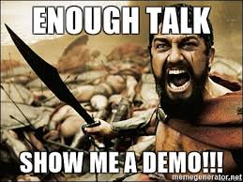

Slide 27


Slide 28
Real Life –How to check that I will not break API?
swagger-diff

Slide 29
Real Life – Swagger File is too long
break into files

Slide 30
Real Life – How to automate code generation for UI?
create grunt task generate sources based on Java codegen

Slide 31
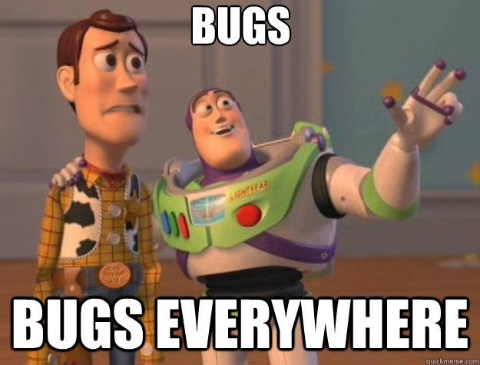
Real Life –Bugs in Swagger

Slide 32
Real Life examples
Empty response content throws exception
Codegen error messages could not be imformative
Always set operationId in documentation
Potential problems with serializing of dates
What about mock (https://github.com/typicode/json-server)

Slide 33
Review
it should be readable by REST consumers including Product Owners (text document does not suit) (Swagger UI, Open Specification)

Slide 34
Review
it should be readable by REST consumers including Product Owners (text document does not suit) (Swagger UI, Open Specification)
platform agnostic approach (Java, PHP, .NET) (Swagger Editor, Swagger Codegen)

Slide 35
Review
it should be readable by REST consumers including Product Owners (text document does not suit) (Swagger UI, Open Specification)
platform agnostic approach (Java, PHP, .NET) (Swagger Editor, Swagger Codegen)
backwards (in)compatiblity support and check (swagger-diff)
personally, I do not like documention in code (... may be I am too capricious) (manual approach)

Slide 36
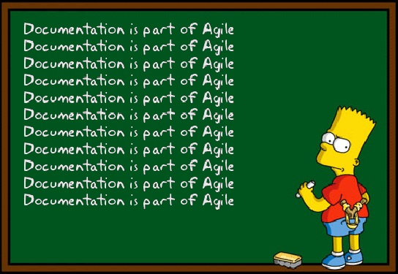
Thank you for your time!

